Slide 1
O Evangelho Irônico, Paradoxal e Redentor

Slide 2

Neste livro, Beale explora o padrão da ironia divina de Deus, tanto no julgamento quanto na salvação, encontrando sua maior expressão no triunfo de Jesus sobre a morte por meio da morte em uma cruz. Ao revelar esse padrão ao longo da história redentora, Beale nos mostra como Deus muitas vezes usa o que é aparentemente fraco e tolo para enfatizar sua própria força e poder na vida de seu povo hoje.

Slide 3
Ironia Retributiva e
Ironia Redentora

Slide 4
Ironia Retributiva
Ironia retributiva é o princípio segundo o qual Deus pune os pecadores usando os próprios pecados deles como instrumento de juízo.
Em outras palavras, o mal que a pessoa faz se volta contra ela em uma reviravolta justa e irônica, demonstrando que a autossuficiência humana não tem poder contra a justiça de Deus.
Principais Características:
  Deus usa as próprias escolhas ou armas do pecador como meio de punição.
  Revela a justiça e soberania de Deus, pois Ele não precisa criar outro instrumento além do próprio pecado humano para exercer juízo.
  Serve como aviso ao coração rebelde: o pecado nunca será vantajoso no fim.

Slide 5
Ironia Redentora
Ironia redentora é quando Deus reverte uma situação de aparente fraqueza, derrota ou maldição em instrumento de bênção, vitória ou poder.
Ela revela o caráter gracioso, surpreendente e soberano de Deus, que transforma maldição em bênção.
Principais Características:
  Deus transforma fraqueza em força, morte em vida, vergonha em glória.
  Não é juízo direto como na ironia retributiva, mas graça surpreendente.
  Convida à fé humilde: o caminho da cruz é o caminho do poder.

Slide 6
Resumo Comparativo
Tipo de Ironia | Definição | Exemplo | Ênfase
Retributiva | Punição divina usando o próprio pecado humano | Faraó: usou a água para matar hebreus, morreu pela água (Êx 1 e 14) | Justiça de Deus
Redentora | Deus transforma derrota ou maldição em bênção e vitória | Cruz: vergonha humana tornou-se salvação eterna | Graça e poder de Deus

Slide 7
1. Deus julga as pessoas através de seus próprios pecados

Slide 8
Conceito central
Romanos 1:24-28
A ironia retributiva ocorre quando as pessoas recebem punição por meio das mesmas coisas que desejavam de forma idolátrica ou pecaminosa. É como se Deus dissesse: ‘Você quer tanto isso’? Então terá, mas não como bênção, e sim como juízo. (Inversões Redentoras, p. 27)
  Em Romanos 1, Deus não envia outra punição além do próprio desejo pecaminoso que se torna cativeiro espiritual.
  O termo paredōken (“Deus os entregou”) 3x indica um ato judicial de deixar as pessoas colhendo as consequências de sua rebelião.
  O julgamento não é apenas futuro, mas presente, pois viver preso ao pecado é em si uma manifestação do justo juízo divino.

Slide 9
Exemplos Bíblicos
1. Faraó (Êx 1:15-22 e 14:26-30)
  Faraó ordenou a morte dos bebês hebreus na água do Nilo; ironicamente, seu exército foi destruído pela água do Mar Vermelho. O juízo veio pelo mesmo meio de seu pecado. (p.28)
2. Saul (1 Sm 15-16)
  Saul idolatrava o poder e a aparência exterior; Deus o julgou permitindo que perdesse o reino para Davi, alguém de coração humilde. Sua obsessão pelo trono tornou-se a causa de sua destruição emocional e espiritual.
3. Judas (Mt 27:3-10)
  Traiu Jesus por dinheiro; ao perceber o vazio da ação, devolveu as moedas e tirou a própria vida. Seu amor ao dinheiro tornou-se seu juízo.

Slide 10
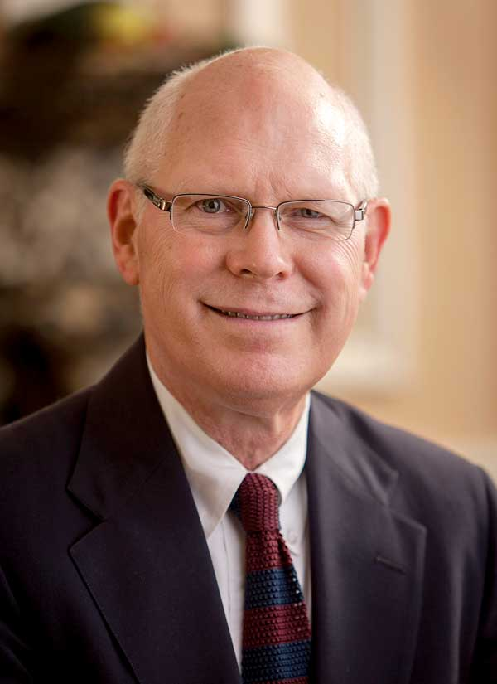
“Essa forma de ironia revela o princípio divino de que o castigo mais terrível é quando Deus permite que sejamos dominados pelo próprio pecado que preferimos a Ele.”
(Inversões Redentoras, p.27)
G. K. Beale

Slide 11
2. A ironia da Salvação

Slide 12
Conceito central
1° Coríntios 1:18-25
A maior ironia redentora está na cruz: o instrumento de vergonha, sofrimento e morte tornou-se o meio pelo qual Deus trouxe glória, alegria e vida eterna ao Seu povo.
  A cruz, vista como maldição máxima (Dt 21:23), torna-se o maior símbolo de bênção e vitória na história da humanidade.
  Deus escolheu o meio mais improvável para salvar o mundo – um Messias crucificado.

Slide 13
Ironia Redentora
  1° Coríntios 1:23-25 mostra que a cruz é “escândalo para judeus” (esperavam sinais e glória) e “loucura para gentios” (não viam lógica em um salvador crucificado).
  Aquilo que parecia a maior derrota de Deus foi, na realidade, Sua maior vitória sobre satanás, o pecado e a morte.
  Jesus venceu não matando, mas morrendo. Não dominando, mas sendo servo. Não se exaltando, mas se humilhando até a morte de cruz (Fp 2:5-11).

Slide 14
Exemplos Bíblicos
1. José (Gênesis 37-50)
  Vendido como escravo pelos irmãos, foi humilhado e preso injustamente no Egito. Deus usou sua escravidão e prisão como caminho para torná-lo governador, salvando sua família e muitos povos da fome.
2. Moisés (Êxodo 2-4)
  Fugitivo do Egito após matar um egípcio, tornou-se um pastor anônimo no deserto por 40 anos. Deus chamou o homem rejeitado, falho e sem eloquência para libertar Israel do maior império da época.
3. A cruz de Cristo (1 Coríntios 1:18-25)
  A crucificação era o símbolo máximo de vergonha e maldição. Deus transformou o maior fracasso aparente (morte na cruz) na maior vitória da história, salvando a humanidade do pecado e da morte.

Slide 15
“Se a cruz foi o meio pelo qual Deus trouxe vida do sofrimento, alegria da dor, e glória da humilhação, então nós, como seguidores de Cristo, não devemos nos surpreender quando Ele usa nossas maiores fraquezas para realizar Seus maiores propósitos.”
(Inversões Redentoras, p.97)
G. K. Beale

Slide 16
Onde estamos hoje nessa história?
Vivemos entre a primeira vinda de Cristo (já) e Sua segunda vinda (ainda não).
Ironia retributiva continua acontecendo:
  As nações colhem as consequências de sua idolatria, injustiça, imoralidade e arrogância.
  Pessoas que rejeitam a Deus experimentam a dureza de corações entregues aos próprios desejos, como descrito em Romanos 1:24-28.

Slide 17
Onde estamos hoje nessa história?
Ironia redentora já se manifesta e se manifestará plenamente:
  Em Cristo, a maior ironia redentora foi revelada: a cruz, instrumento de vergonha, tornou-se meio de vitória eterna.
  Hoje, Deus continua usando fraquezas, perseguições, doenças e limitações como plataformas para demonstrar Seu poder e graça.
  No futuro, na consumação, toda dor, humilhação e injustiça serão revertidas em glória e justiça perfeitas no novo céu e nova terra (Apocalipse 21-22).

Slide 18
Aplicação Pessoal
  Em minha vida hoje, estou experimentando ironia retributiva (colhendo destruição por escolhas contrárias a Deus) ou ironia redentora (vendo Deus transformar fraqueza em vitória)?

Slide 19
Deus Abençoe!

